Slide 1
SEMINARIO DISTRITAL
DE LA FUNDACION ROTARIA
Y CERTIFICACION DE CLUBES DISTRITO 4130
2018 - 2019
Miguel Yga Canavati
Asistente de la Coordinador de
La Fundación Rotaria Zona 25 A

Slide 2
OBJETIVOS
Fondos de LFR
Fondo Anual
Fondo de Dotacion y Fondo Polioplus
Oportunidades de Servicio con LFR ( ideas y Areas )
Programa de Becas Propaz de LFR
Tomar acción

Slide 3
TRES FONDOS PARA HACER EL BIEN
COMPROMISO
DE APORTACION A LFR
$ 140 USD
POR CADA SOCIO
ROTARIO
Fondo Anual
Para apoyar
proyectos presentes
Fondo PolioPlus
End Polio Now
(Pongamos Fin a la Polio)
Fondo de Dotación
Para asegurar el futuro

Slide 4
Fondos para aportar a La Fundación Rotaria
Sistema
SHARE
Endowment
Utilidades desembolsables
Fondo Dotación
Fondo Polioplus
Notes:
Fondo de Dotación, antes Fondo Permanente.

Slide 5
Fondos para aportar a La Fundación Rotaria
Aportaciones al Fondo Anual
El Fondo Anual es la principal fuente de financiamiento de una amplia gama de actividades locales e internacionales de Rotary. Las donaciones extraordinarias al Fondo Anual hacen posible que los líderes de Rotary motiven e insten a otras personas a contribuir
Notes:
Fondo de Dotación, antes Fondo Permanente.

Slide 6
Fondo Polio Plus
Fondo PolioPlus: el programa institucional de Rotary
La erradicación de la polio es la máxima prioridad de Rotary. Las aportaciones a PolioPlus se invierten en su totalidad en la erradicación de la polio y son equiparadas a una proporción de 2 por 1 por la Fundación Bill y Melinda Gates (hasta $35 millones por año).

Slide 7
Fondo de Dotación (antes Fondo Permanente)
Fondos de dotación para el futuro Las aportaciones al fondo de dotación de La Fundación Rotaria se invierten y las utilidades desembolsables se usan para financiar los programas que designen los donantes generosos como tú. Las personas que aportan $ 25.000 o más pueden establecer un fondo de dotación con el nombre del donante a nombre propio o de un ser querido.
Las contribuciones se invierten a perpetuidad y el capital se mantiene intacto

Slide 8
CORRAN LA VOZ PARA CONTRIBUIR
Muestren videos
Inviten a ex becarios de LFR a servir
como oradores y a afiliarse a Rotary
Proporcionen información actualizada
Divulguen historias sobre la Fundación
Agradezcan y brinden reconocimiento a los donantes
Notes:
Hay muchas maneras de informar a los socios sobre La Fundación Rotaria. A continuación les hablaré sobre alguna de nuestras favoritas.
Muestren videos sobre la Fundación. Para atraer a nuevos donantes, celebren una fiesta en sus hogares e inviten a sus amigos, familiares y demás socios del club que quizá estuvieran interesados en realizar contribuciones. Asegúrense de contar con suficientes folletos y formularios de contribución. Quizá también es buena idea invitar a algunos donantes para que expliquen a los presentes las razones por las que apoyan a la Fundación y ellos puedan motivarse.
Inviten a ex participantes de programas de LFR para que hablen durante una reunión del club sobre cómo esa experiencia transformó sus vidas y sus logros profesionales y humanitarios. Luego, dediquen unos minutos a informar a los socios sobre cómo esa persona disfrutó de esa oportunidad gracias a las contribuciones de los rotarios al Fondo Anual de la Fundación.
Informen periódicamente a los donantes sobre el impacto de sus contribuciones. Las contribuciones a la Fundación constituyen una inversión en el futuro por lo que los contribuyentes, más que donantes, son inversionistas sociales.
Las historias personales de los donantes, beneficiarios y participantes en los proyectos financiados por subvenciones podrían tener un gran impacto.Creemos que una vez que los donantes comprenden el impacto de sus contribuciones, estarán más dispuestos a contribuir de nuevo. Los testimonios y las historias personales son magníficas herramientas que no solo informan, sino que inspiran a las personas a contribuir por primera vez o a elevar el nivel de sus donaciones a la Fundación.
Por último, brinden reconocimiento a los donantes que contribuyeron en el pasado, la gratitud es de suma importancia para alcanzar el apoyo continuo a Nuestra Fundación. Aprovechen esta ocasión para informarles sobre los distintos niveles de contribución disponibles e inspirarles a contribuir a un nivel más elevado en el futuro.

Slide 9
SOLICITEN APOYOS
Lideren con el ejemplo
Soliciten donaciones
Celebren un evento de captación de fondos
Involúcrense
Notes:
Muchas veces nos preguntan qué podrían hacer los clubes para incrementar su apoyo a La Fundación Rotaria. A continuación les ofrecemos algunas ideas que podrían implementar en sus clubes.
1. Lideren con el ejemplo y consideren la posibilidad de realizar su primera contribución a la Fundación a comienzos del año rotario. Mediante sus donaciones anuales a la Fundación, los rotarios demuestran su compromiso para con los necesitados y con el ideal de “Dar de Sí antes de Pensar en Sí”. Además, les será más fácil solicitar contribuciones a otras personas cuando ustedes ya hayan hecho lo propio.
2. Soliciten donaciones. La principal razón por las que los socios no apoyan a la Fundación es porque nadie se los ha pedido. No duden en solicitar a otras personas que contribuyan. Si ustedes les informan con anterioridad sobre el efecto benéfico que sus donaciones podría traer al mundo, seguramente estaría interesadas en colaborar.
3. Organicen un evento de captación de fondos para La Fundación Rotaria. Un boteo, una carrera contra la Polio, etc.
4. Por último involúcrense y participen en un proyecto de La Fundación Rotaria. Una vez que los socios del club observen qué se puede lograr gracias a ésta, no dudarán en unirse a esta noble causa.

Slide 10
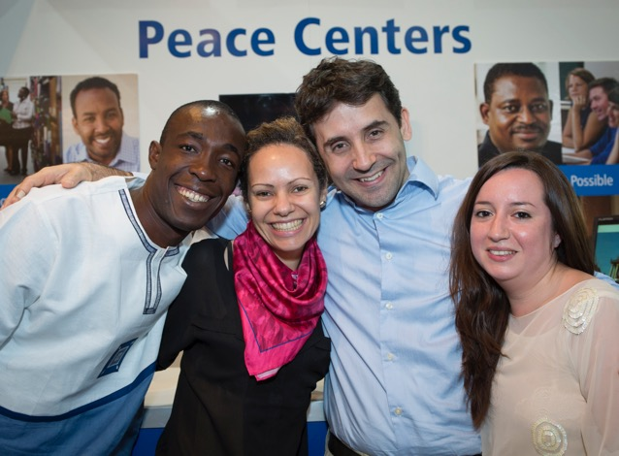
Becas Pro paz Rotary y Exbecarios
Miguel Yga Canavati
Asistente de la
Coordinación de LFR zona 25 A

Slide 11
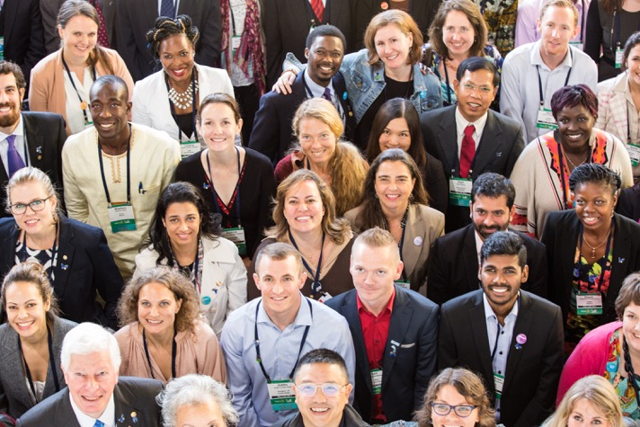
Visión del programa de los Centros de Rotary pro Paz:
El programa de Centros de Rotary pro Paz tiene una visión de paz sostenible:
abarcando una red de “constructores” de paz y
líderes comunitarios dedicados a prevenir y resolver conflictos en toda la comunidad global.
Notes:
The Rotary Peace Centers program was established in 2002 to honor Paul Harris on the 50th anniversary of his death.
The program has a vision of creating sustainable peace, by building networks of peace builders and community leaders dedicated to preventing and resolving global conflicts.

Slide 12
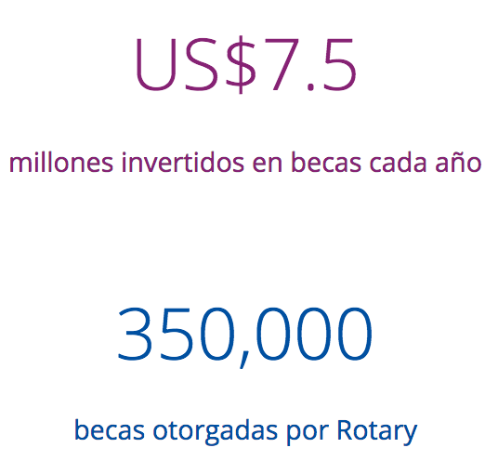
Visión del programa de los Centros de Rotary pro Paz:
El programa de Centros de Rotary pro Paz se estableció en 2002 en honor a Paul Harris en el 50 aniversario de su muerte.
Notes:
The Rotary Peace Centers program was established in 2002 to honor Paul Harris on the 50th anniversary of his death.
The program has a vision of creating sustainable peace, by building networks of peace builders and community leaders dedicated to preventing and resolving global conflicts.

Slide 13
Misión de los Centro de Rotary PRO PAZ
Asociación con 7 universidades
líderes en el mundo
Empoderar
Entrenamiento
Academico
Impacto
Global
Ser un catalizador
Fomentar su capacidad
Notes:
To serve this vision, Rotary has developed unique partnerships with 7 leading universities who host our Rotary Peace Centers.
The goal of the centers is to empower, educate, and increase the capacity of peacebuilders through rigorous academic training, practice, and global networking opportunities
And the fellowship helps fellows build the skills needed to act as leaders and catalysts for peace and conflict resolution in their communities and across the globe.

Slide 14
Misión de los Centro de Rotary PRO PAZ
Para cumplir con esta visión, Rotary ha desarrollado alianzas únicas con 7 universidades líderes que albergan nuestros Centros de Rotary pro Paz.
El objetivo de los centros es capacitar, educar y aumentar la capacidad de los constructores de la paz a través de una formación académica rigurosa, práctica y oportunidades de trabajo en red a nivel mundial.
Y la confraternidad ayuda a los becarios a desarrollar las habilidades necesarias para actuar como líderes y catalizadores de la paz y la resolución de conflictos en sus comunidades y en todo el mundo.
Notes:
To serve this vision, Rotary has developed unique partnerships with 7 leading universities who host our Rotary Peace Centers.
The goal of the centers is to empower, educate, and increase the capacity of peacebuilders through rigorous academic training, practice, and global networking opportunities
And the fellowship helps fellows build the skills needed to act as leaders and catalysts for peace and conflict resolution in their communities and across the globe.

Slide 15
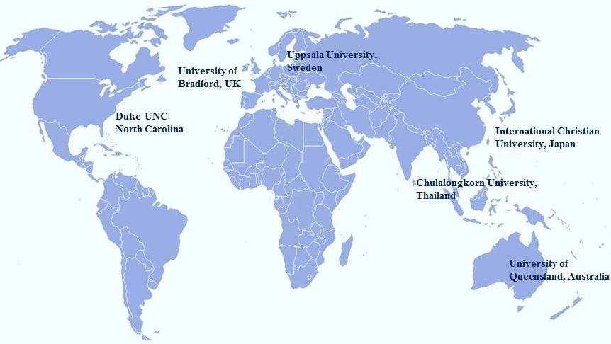
Rotary Peace Centers University Partners
Notes:
Currently there are 6 Rotary Peace Centers at seven universities. Five of which offer master level degrees in a range of disciplines related to peace and security:
In the US, there is a joint program at Duke University and the University of North Carolina-Chapel Hill.
The other centers are located at:
University of Bradford, England,
Uppsala University in Sweden
International Christian University in Japan
The University of Queensland in Australia
There is also a center at Chulalongkorn University in Thailand which hosts our 3 month certificate in peace and conflict studies.

Slide 16
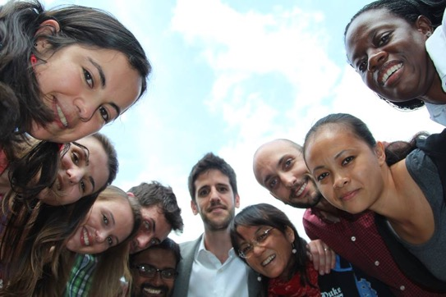
Opciones de las Becas de Rotary pro Paz
Cada año:
Hasta 100 becarios de paz seleccionados
Programa de maestria:
Jóvenes profesionales
Hasta 50 becarios por año ( Aprox 10 por centro)
Curso de 15-24 meses
Programa de desarrollo profesional (3 meses):
Profesionales experimentados
Hasta 50 becarios por año (25 por sesión)
Curso de 3 meses, 2 sesiones por año
Notes:
Se seleccionan hasta 100 Becarios de Rotary pro Paz anualmente para obtener un título de maestría o un certificado de desarrollo profesional de la Paz.
Los dos programas fueron creados para ofrecer tanto a jóvenes profesionales aspirantes como a profesionales experimentados con variadas oportunidades educativas para avanzar en sus carreras en la paz y la resolución de conflictos.
Cada año, 50 becarios son asignados a un programa de maestría que dura entre 15 y 24 meses dependiendo de la Universidad.
Rotary también selecciona hasta 50 becarios para participar en el programa de certificación de 3 meses que se lleva a cabo dos veces al año.

Slide 17
Fellowship Funding
Promedio total de fondos
Becas de maestría: $ 80,000
Beca de Certificado: $ 11,000
Programa de Maestría
incluye
Matrícula
Alojamiento y comida
Viaje hacia y desde el país de estudio
Financiamiento de pasantías
Fondos de conferencia / investigación
Programa de Certificación
Matrícula
Alojamiento en el campus
Materiales del curso
Seguro de viaje
Viaje hacia y desde Bangkok
Gastos de estudio de campo
Notes:
La beca de Rotary pro Paz es bastante amplia y completa
El financiamiento de la beca incluye matrícula, alojamiento y comida, viajes, experiencia de campo aplicada y la financiación de la conferencia PROPAZ.

Slide 18
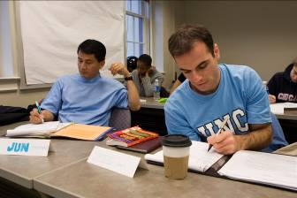
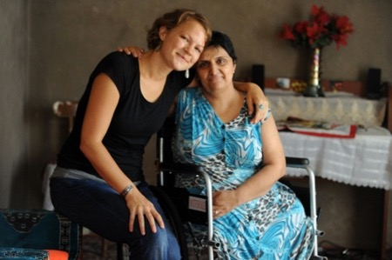
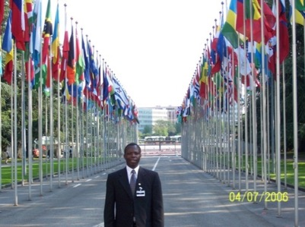
Tomar accion
Reclutar y ayudar a los solicitantes de becas de Rotary pro Paz calificados
Anuncie la Beca de Rotary pro Paz
Apoye el programa alentando a su distrito a convertirse en un Distrito de “Constructores de Paz”
Apoyar la Iniciativa de Donaciones Centros de Rotary pro Paz Mayor
Unirse al Grupo de Acción Rotaria por la Paz

Slide 19
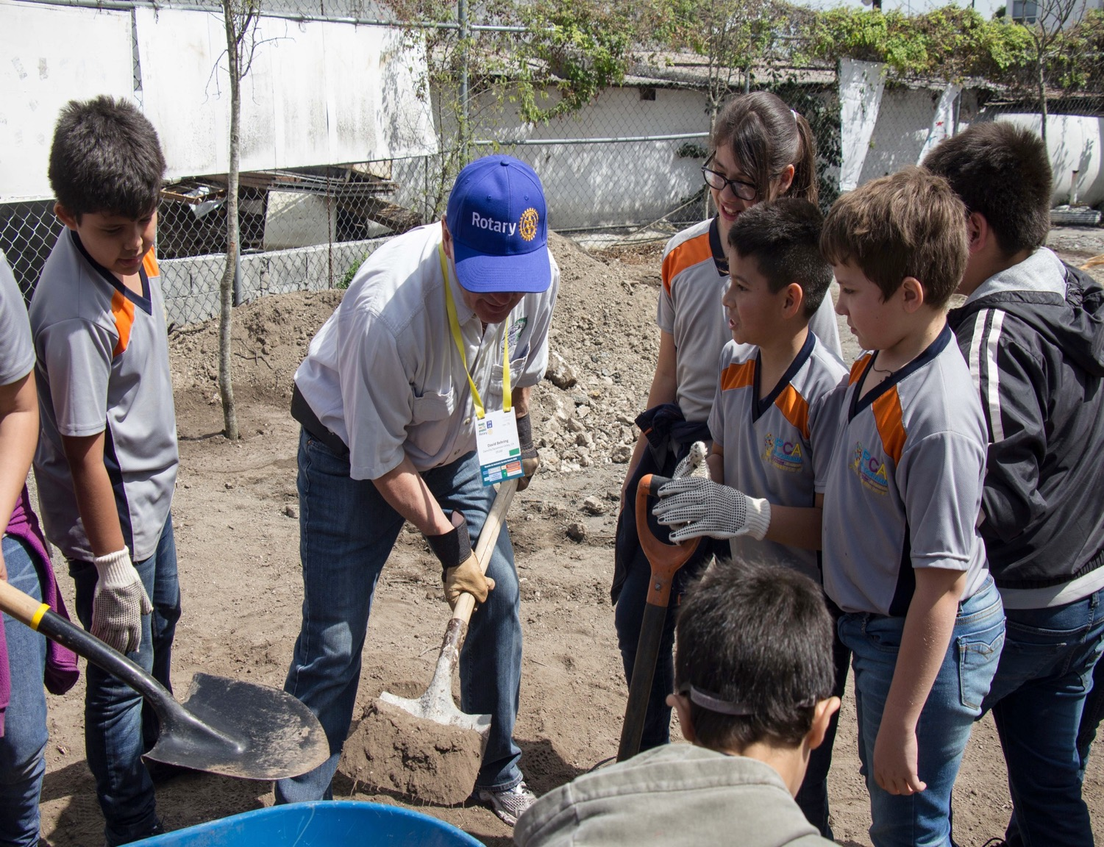
Encontrar lo que uno quiere hacer
y asegurar una oportunidad para hacerlo,
es la clave de la felicidad.
-John Dewey.
Encontrar lo que uno quiere hacer y asegurar una oportunidad para hacerlo,
es la clave de la felicidad.
-John Dewey.

Slide 20
VIDEO BECARIOS DE ESC. TECNICA ALVARO OBREGON

